Slide 1
Inpactor3 · SegNT
Presencia en ventanas de 50 kb — Arabidopsis, contra Inpactor 2

Slide 2
1 · Presencia en ventanas de 50 kb
• Arabidopsis, contra Inpactor 2
• La ventana mide 50 000 bases
• Examen: cromosoma 5, no visto en entrenamiento

Slide 3
2 · La ventana
• 50 000 letras
• Cuatro canales: A, C, G, T
• La misma en Inpactor 2 y en nuestra red

Slide 4
3 · Inpactor 2 (la vara)
• Red de 50 kb: dice si hay elemento
• LTR_FINDER escribe inicio y fin
• Otra red pone el linaje
• 109 elementos en TAIR10

Slide 5
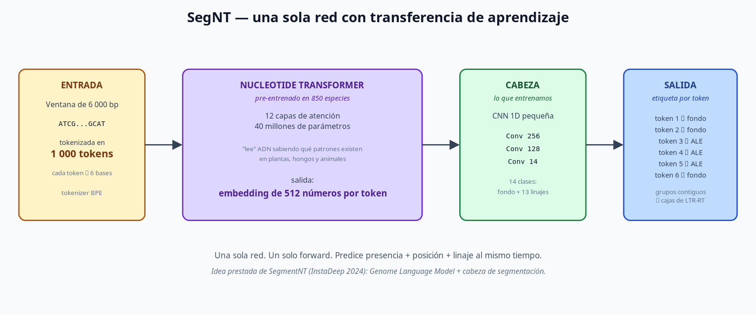
4 · Nuestra red · SegNT
• Nucleotide Transformer, 40 M parámetros
• Pre-entrenado en 850 especies
• Una sola red: presencia + posición + linaje
• Cabeza pequeña de segmentación por token

Slide 6
5 · El examen
• Cromosoma 5
• 540 ventanas
• 23 elementos verdaderos
• No entra al entrenamiento

Slide 7
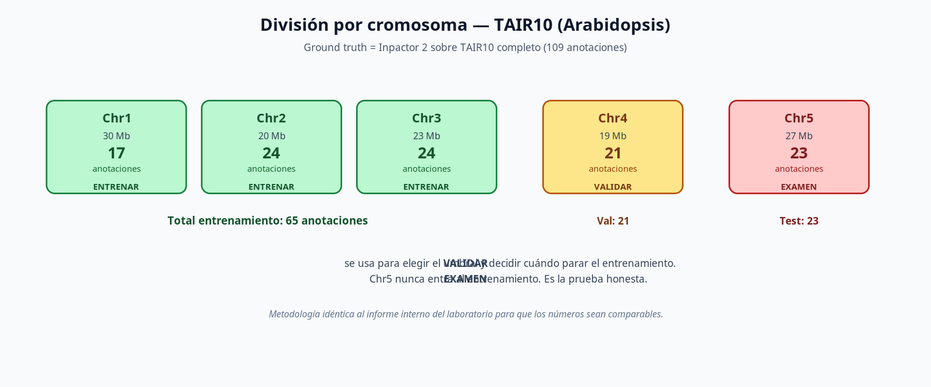
6 · Cómo se repartió
• Chr1, Chr2, Chr3 → entrenar (65 anotaciones)
• Chr4 → validar (21 anotaciones)
• Chr5 → examen (23 anotaciones)
• Mismo split que el informe interno

Slide 8
7 · Cómo aprende
• Desbalance: 65 anotaciones vs miles de vacías
• pos_weight=100: positivos pesan 100×
• Muestreo balanceado: 50% positivos por batch
• 15 pasadas por los datos

Slide 9
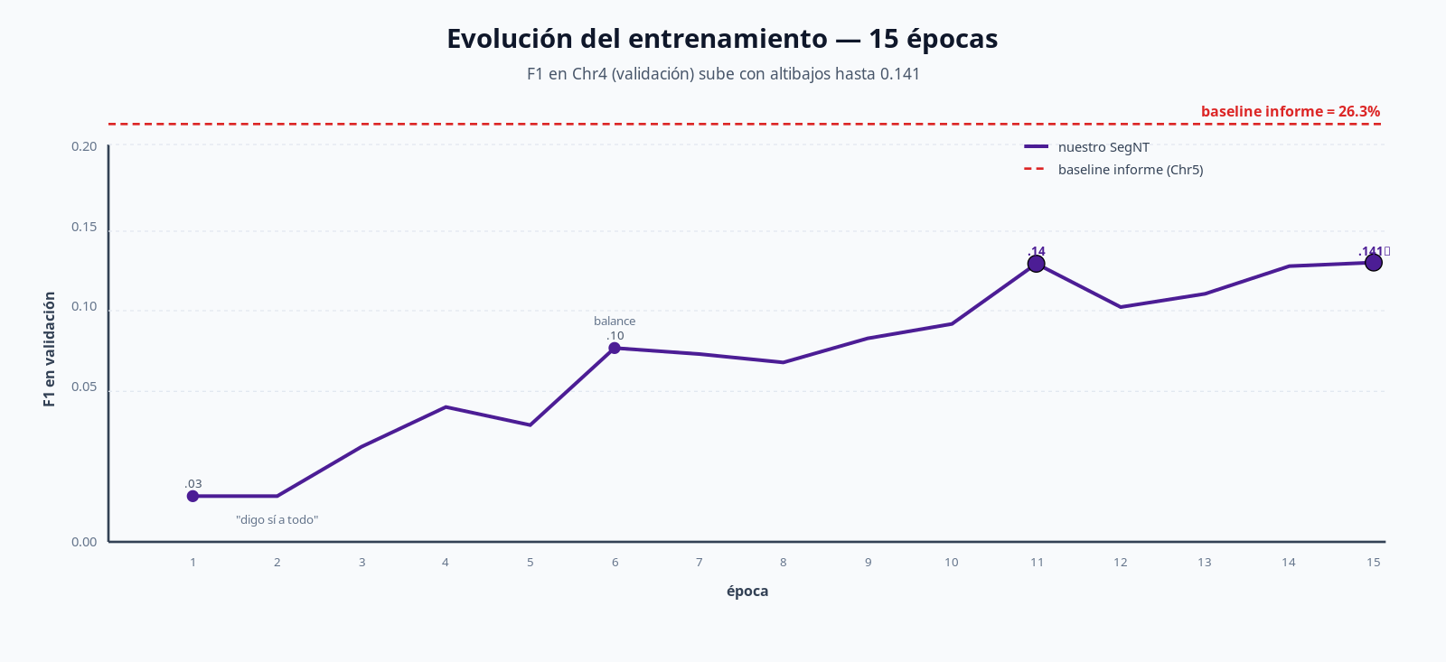
8 · Evolución del entrenamiento
• Época 1: F1 = 0.03 (dice sí a todo)
• Época 6: F1 = 0.10 (empieza a discriminar)
• Época 11: F1 = 0.14 (mejor balance)
• Época 15: F1 = 0.14 (best, loss = 0.0005)

Slide 10
9 · El resultado sobre Chr5
• Encontró 4.8%: 1 de 21 ventanas
• De lo marcado, 25% era real
• F1 = 8.0%
• IoU medio = 0 (ningún match ≥ 0.5)

Slide 11
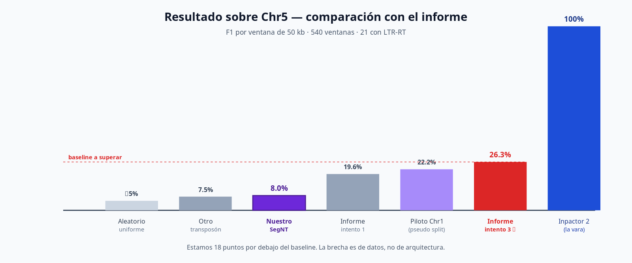
10 · Comparación con el informe
• Aleatorio uniforme: 5%
• Otro transposón: 7.5%
• Fondo genoma real (baseline): 26.3%
• SegNT nuestro: 8.0%

Slide 12
11 · Por qué no superó
• 40 M parámetros vs 65 anotaciones train
• Loss cae a 0.0005: memorización
• Chr4 ≠ Chr5 en distribución de linajes
• El modelo se vuelve muy conservador

Slide 13
12 · Qué SÍ demuestra
• Pipeline reproducible en Colab (1 hora)
• Métricas idénticas al informe (F1 + IoU + linaje)
• 1 acierto real: hay señal, no es azar
• Cambiar arquitectura no compensa falta de datos

Slide 14
13 · Qué falta
• Ampliar corpus a arroz, sorgo, maíz
• Congelar encoder, entrenar solo cabeza
• Data augmentation (reverse complement)
• Grid search de hiperparámetros

Slide 15
14 · Cierre
• Inpactor 2 sigue siendo la vara: 100% por definición
• SegNT: 8% sobre Chr5
• Baseline informe: 26.3%
• Siguiente paso: escalar los datos, no la red

